Slide 1


Nytt fra Norsk Vann
Årsmøte - RIN – 2024,
Kjetil Flugund

Slide 2





Nye rapporter siden sist
Bokhandel | Norsk Vanns Kompetanseweb (va-kompetanse.no)

Slide 3

Rutiner for tilsyn av høydebasseng
Nytt verktøy for ettersyn og kontroll: Drikkevannsbasseng.no

Slide 4
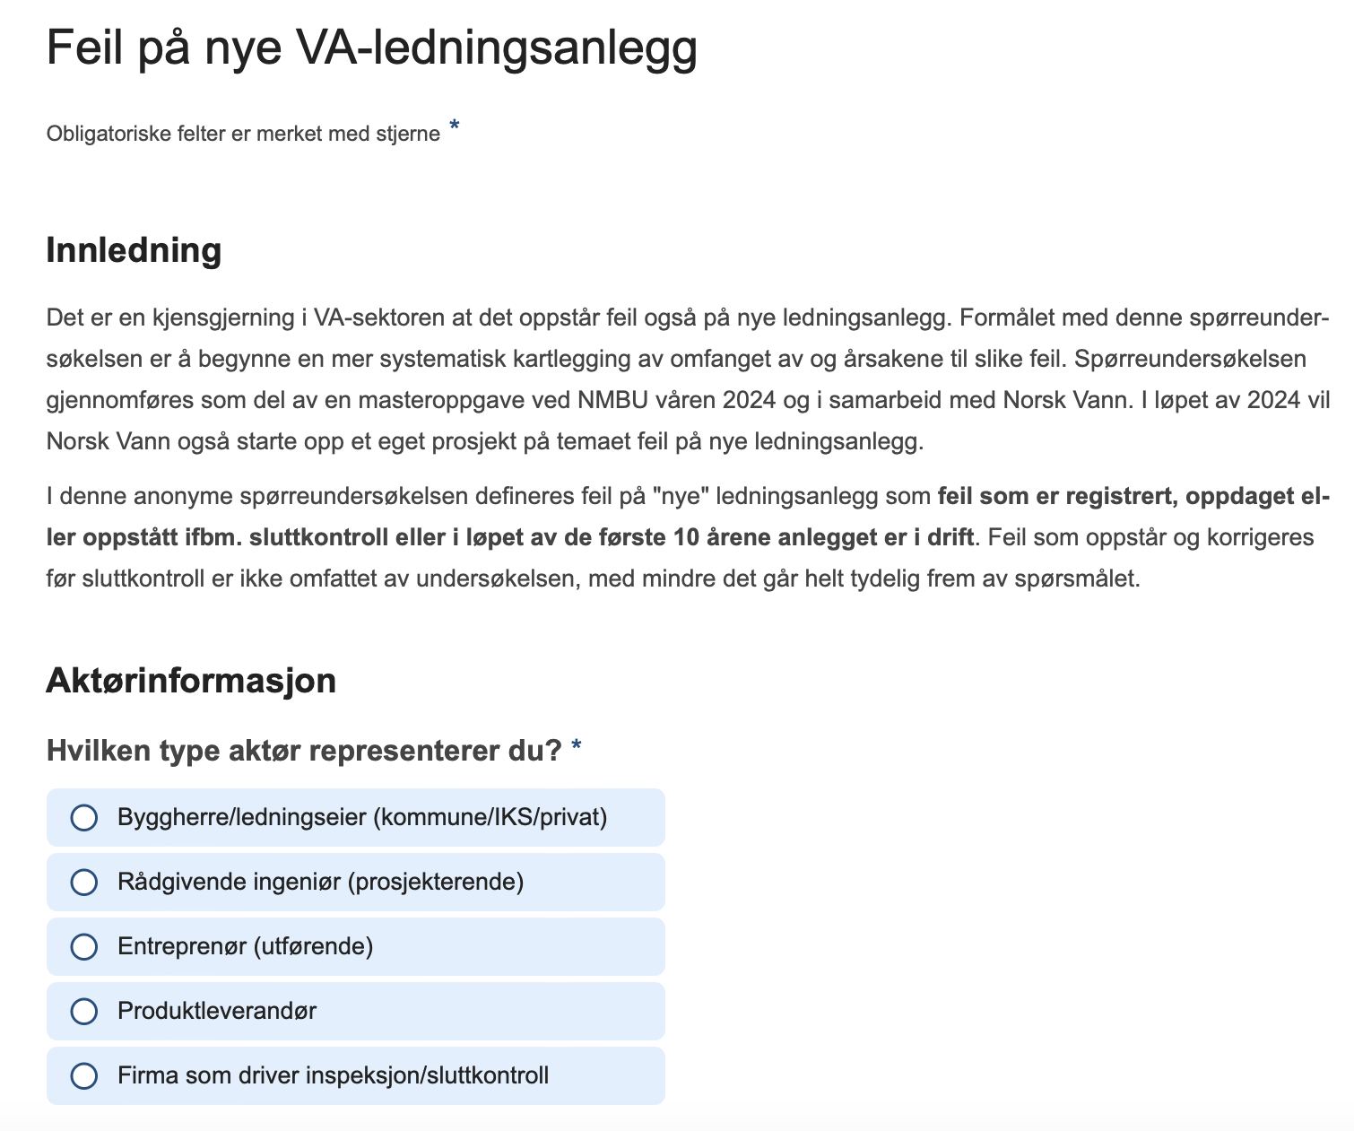
Vedtatte prosjekter 2024:
Vannlekkasje på stikkledningsnettet – Erfaring med utstyr for lokalisering og påvisning
Felles satsning på KI (kunstig intelligens) i vannbransjen
Feil på nyanlegg

Slide 5


Slide 6
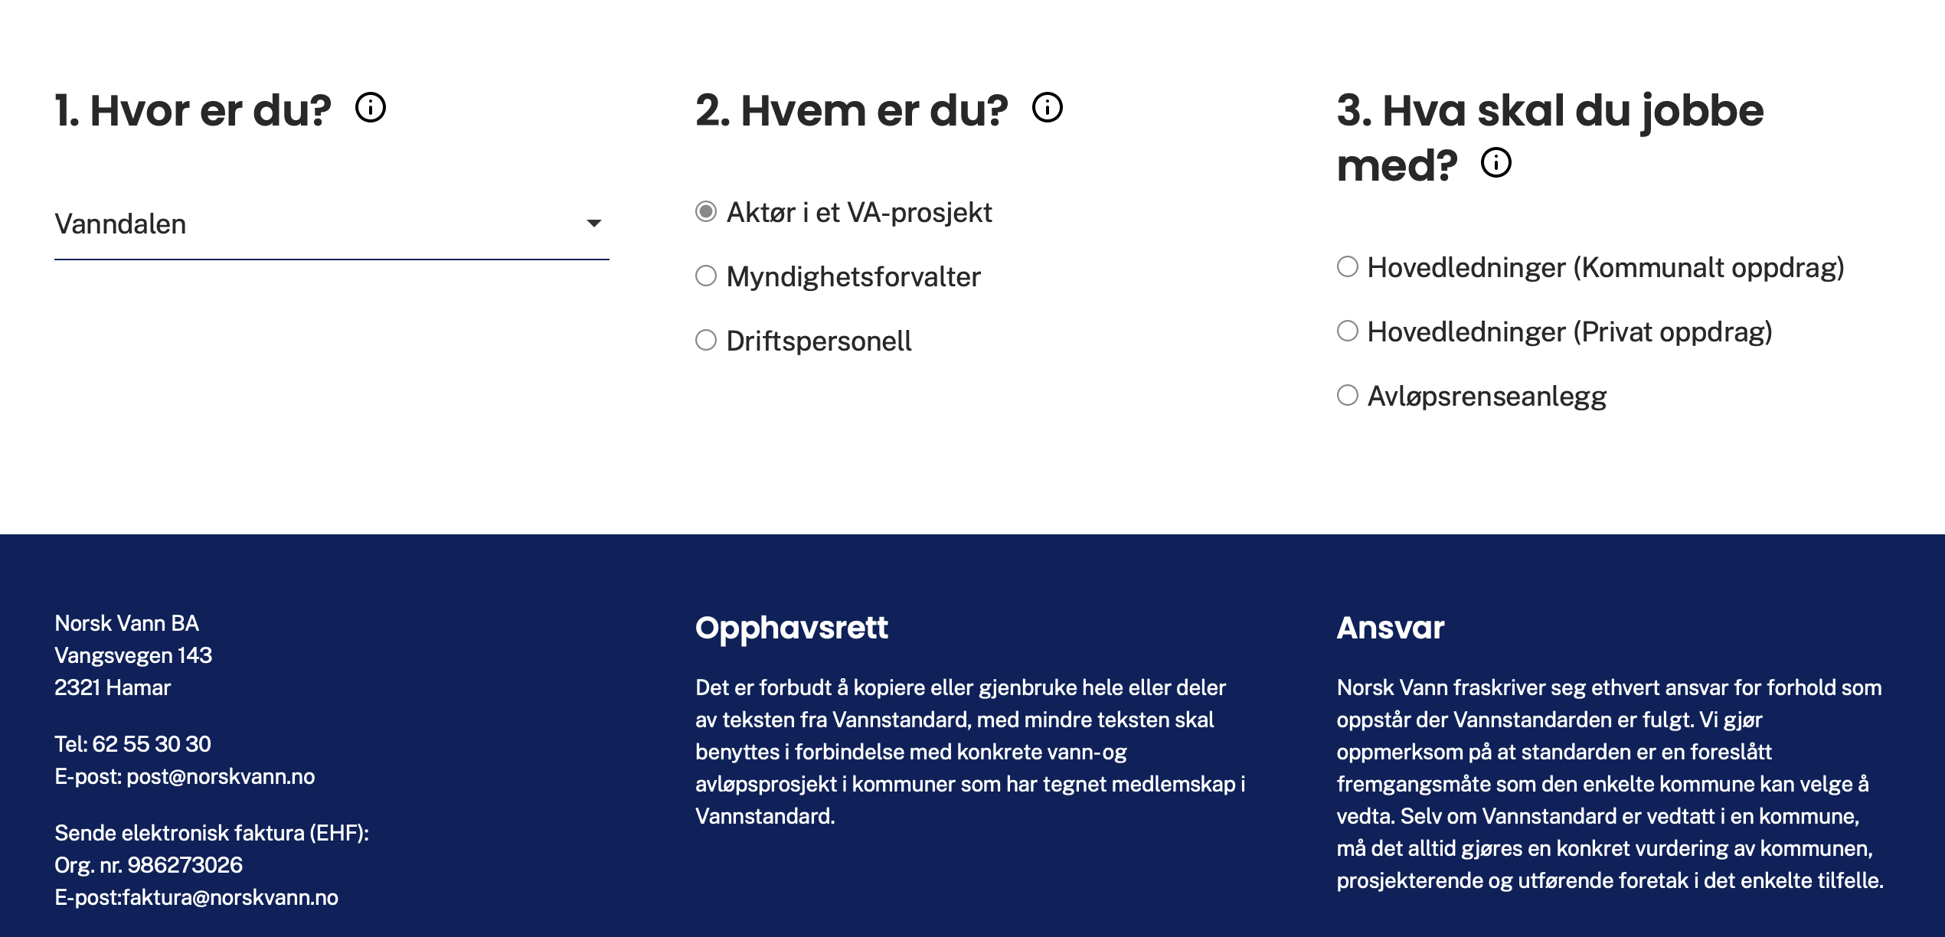

Slide 7
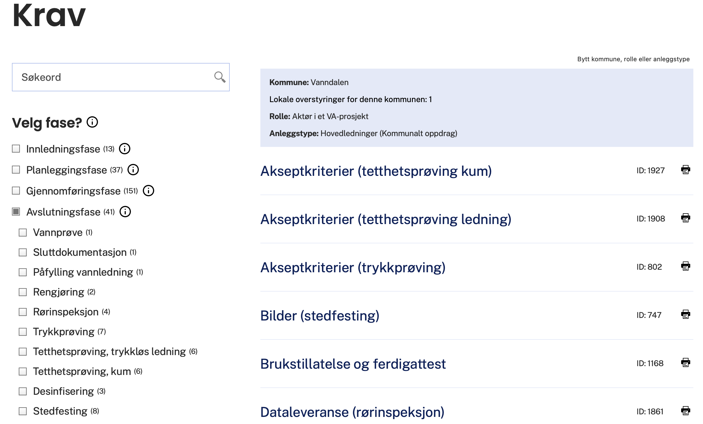

Slide 8
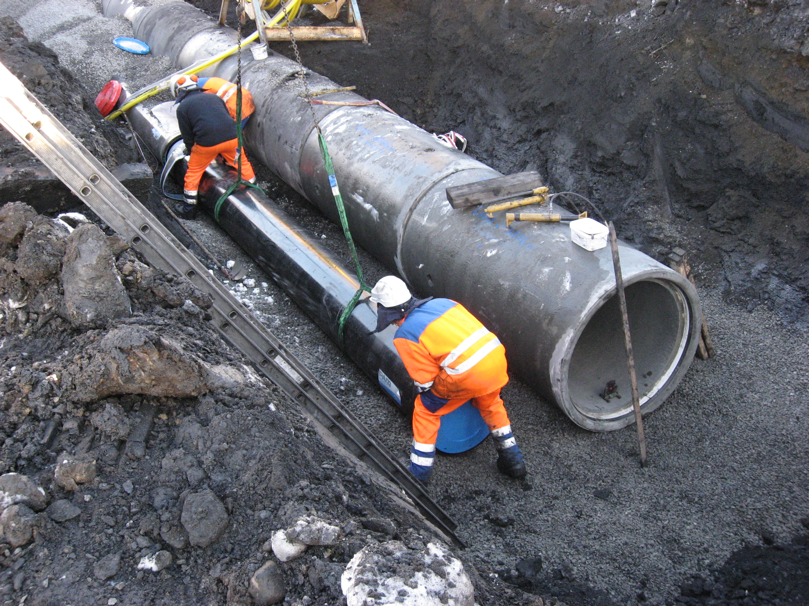
Avløpsdirektivet - ledningsnett
Krav til tilknytning
Separering
  Kostbart og energikrevende å transportere og rense regnvann
  Vanskelig å rense tynt og kaldt vann
Reduksjon av utslipp fra overløp
Forurenset overvann skal behandles
Større felles renseanlegg krever tilhørende ledningsnett

Slide 9
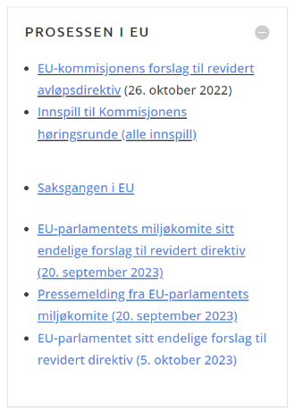
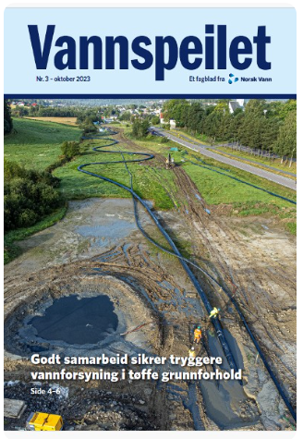
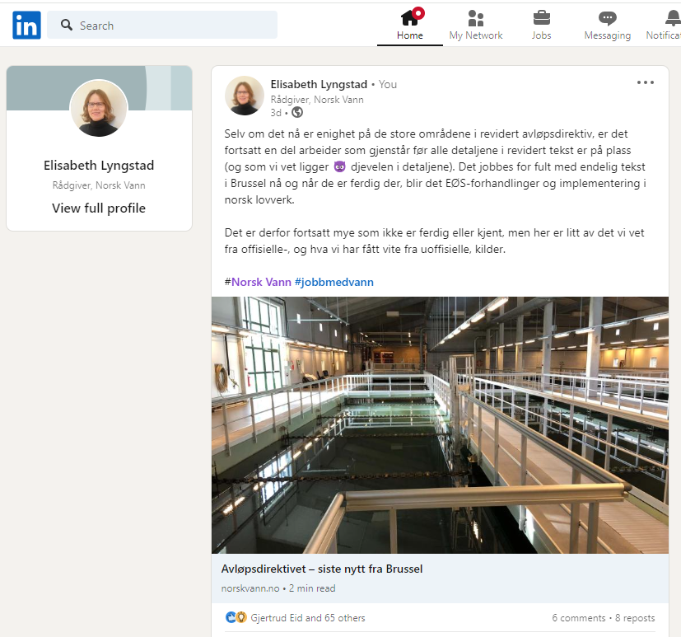
Mer informasjon finnes på:
https://norskvann.no/avlopsrensing-og-miljo/revidert-avlopsdirektiv/

Slide 10

BedreVANN – Resultater 2022
www.bedrevann.no

Slide 11
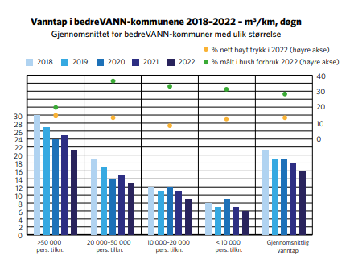

BedreVANN – Lekkasjer

Slide 12
Takk for oppmerksomheten ☺

